Slide 1
Garagegolv
Varför
Golven i garage-längan närmast Bkv återstår att laga
Förslag
Åtgärda dessa 16 golv
Vi gör på samma sätt som tidigare, det blev bra
Måla även ytterdelen av golven i de garage som redan är åtgärdade
Kostnader
20 000 kr baserat på erfarenheterna
Samfälligheten Nattsländan, årsmöte 2019-03-06

Slide 2
Stadgarna
Varför
De stadgar som godkändes av medlemmarna i fjol blev inte godkända av Lantmäteriet i Norrtälje
De blev inte registrerade i Samfällighetsföreningsregistret
Stadgar utgör juridiska krav, texten i §2 avvek från ”anläggningsbeslutet”, så får det inte vara.
Styrelsen har haft en dialog med Lantmäteriet. Vi har kommit fram till att nedanstående förslag bör kunna bli registrerat och därmed vinna laga kraft
Samfälligheten Nattsländan, årsmöte 2019-03-06

Slide 3
Stadgarna
Uppdatering nr 1
Ändra så att pkt a) till e) i §2 Samfälligheter stämmer med ”anläggningsbeslutet”
Detta medför att det kommer att stå ”centralantenn-anläggning” i de nya stadgarna. Men det bedöms vara ok, fibernätet utgör en ”centralantenn-anläggning”, det har medlemmarna beslutat.
Samfälligheten Nattsländan, årsmöte 2019-03-06

Slide 4
Stadgarna
Uppdatering nr 2
Ändra även i §18
Från Stämmoprotokollet skall justeras inom 2 veckor efter stämman och därefter hållas tillgängligt för medlemmarna.
Till Stämmoprotokollet skall vara tillgängligt för medlemmarna senast 2 veckor efter stämman. Innan protokollet distribueras till medlemmarna skall det vara justerat.
Samfälligheten Nattsländan, årsmöte 2019-03-06

Slide 5
Infartsgrindar
Varför?
Många bilar håller för hög hastighet inne på området.
Många utomstående kör in i ”onödan”.
Inkommit flertalet klagomål på ovan nämnda punkter.
Det ska inte krävas att ett barn blir påkört för att detta förslag ska tas på allvar.
Förslag
4st infartsgrindar med nyckellås.
Samfälligheten Nattsländan, årsmöte 2019-03-06

Slide 6
Övriga punkter
Företag som t.ex PostNord, DHL, Schenker, VTD, Centralen osv är kontaktade.
Låsen som ska monteras är OK för Ambulansen, brandkåren samt Polisen.
Thomas har varit i kontakt med Frostfjärilen som också införskaffat grindar av samma anledningar. (Bild kommer på nästa slide.)
Styrelsen har tittat på andra lösningar, men detta anses vara det lämpligaste.
Kostnader
4st grindar inkl. lås – 36 050:-
Montering kan köpas till - 22 500:-
Nycklar – ca 110:-/st
Samfälligheten Nattsländan, årsmöte 2019-03-06

Slide 7
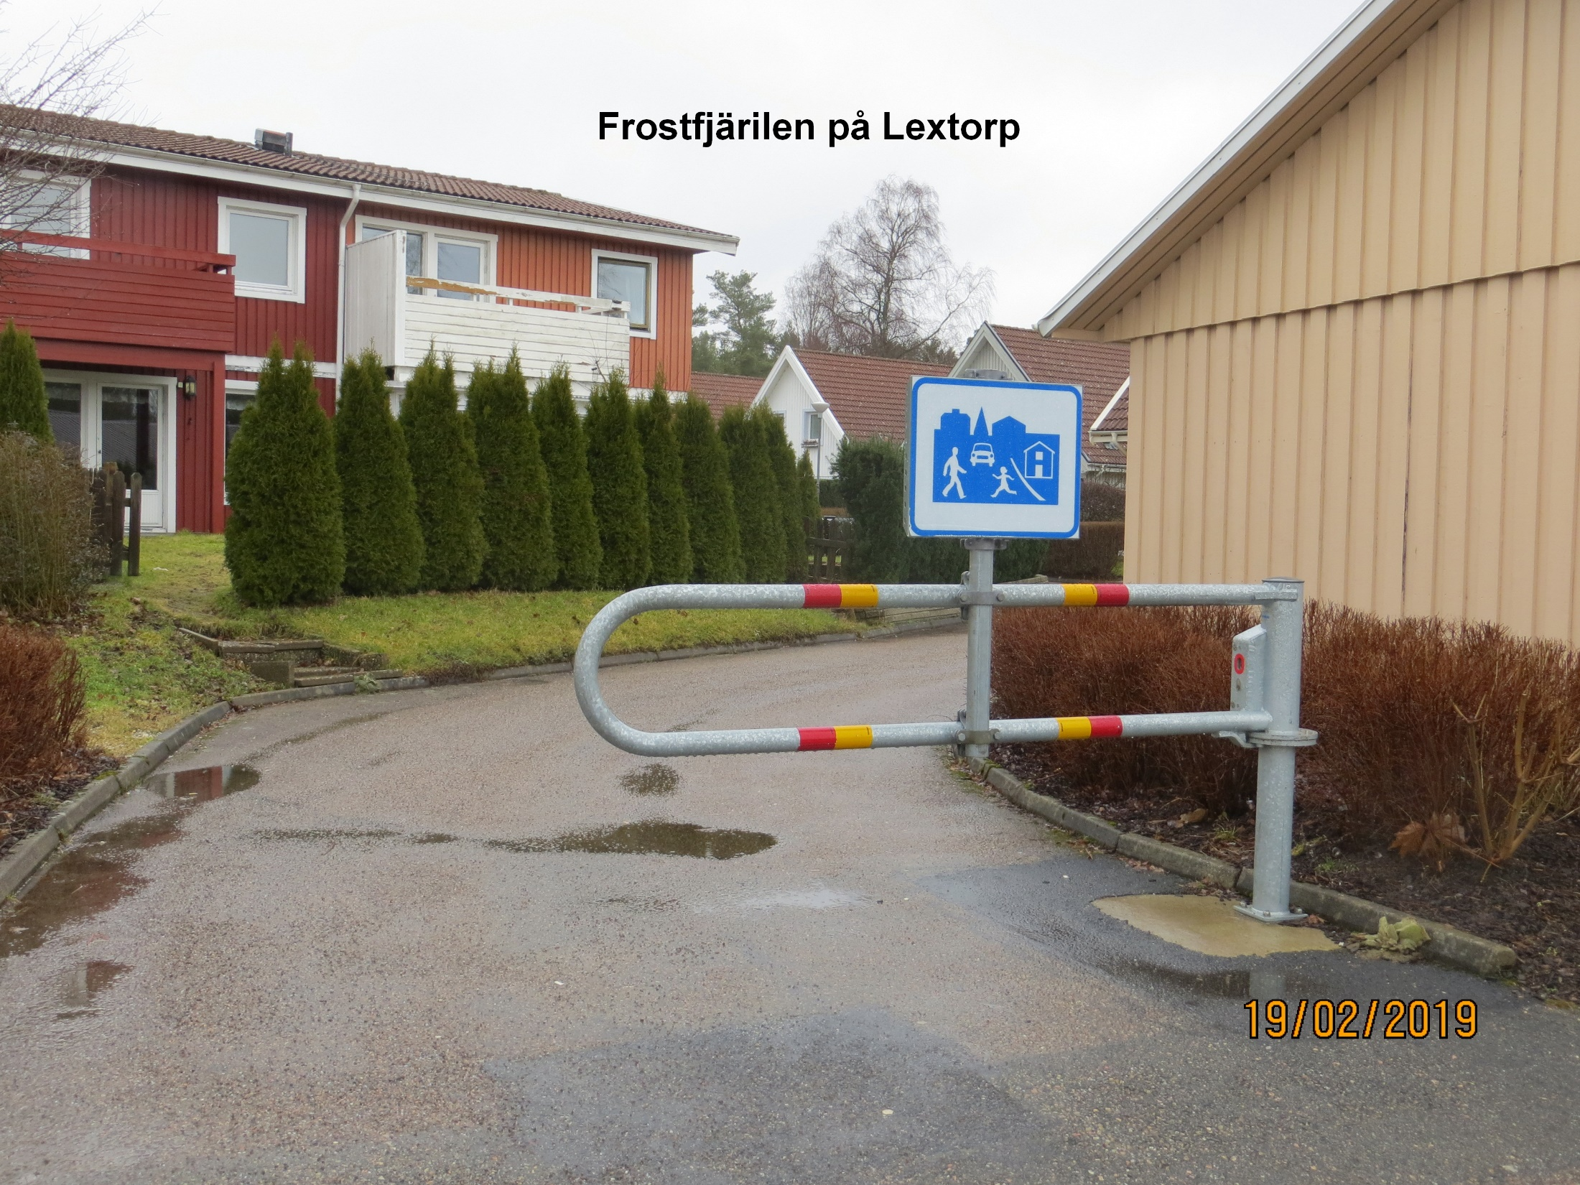
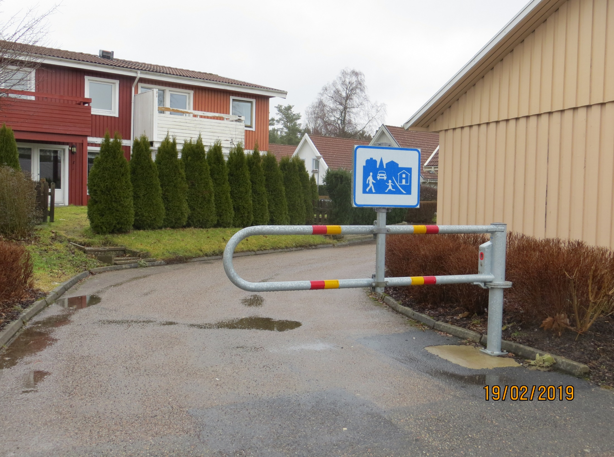
Grindar,2
Samfälligheten Nattsländan, årsmöte 2019-03-06

Slide 8
Stambyte
Varför
Våra rör för värme, kall- och varmvatten är gamla
Assemblin, vår VVS firma, uppmanar oss att vara förberedda på problem
Läckande rör kan få mycket alvarliga konsekvenser
Stambyte blir också mycket dyrt
Förslag
Styrelsen undersöker --riskerna --alternativa lösningar --kostnader
Ett grovt förslag ska finnas framme till nästa årsstämma
Samfälligheten Nattsländan, årsmöte 2019-03-06

Slide 9
Övrigt
Läcka i värmesystemet
Det försvinner vatten, ca 1,2 liter/dygn, från värmesystemet och det motsvarar ca 2 droppar/sekund
Ett ”normalt” svinn uppskattas vara <1 liter/dygn Normalt svinn finns bla på grund av att folk tömmer element - man målar tex om och behöver ta bort ett element - normalt svinn uppmättes under perioden nov 2018 till jan 2019 - då kan man tydligt se att det inte fanns något läckage
Kan det finnas någon läcka från ett rör i kulvertarna?
Eller finns läckan hemma hos någon, tex i klädkammaren?
För att ta reda på var ombedes alla medlemmar att kontrollera rören i sin klädkammare
Meddela sedan styrelsen om det läcker någonstans Då åtgärdar styrelsen läckan
Samfälligheten Nattsländan, årsmöte 2018-03-07

